Slide 1
Päevakava - VIII päev
09:00 – 10:30 – Koolitus – uute andmete import ja kontroll Harjutus
10:30 – 10:45 – Paus
10:45 – 12:15 – Koolitus – JOIN - Harjutus
12:15 – 13:15 – Lõunapaus
13:15 – 14:45 – Koolitus – Tehisaru abi - Harjutus
14:45 – 15:00 – Paus
15:00 – 16:30 – Koolitus – VIEW-de loomine Harjutus

Slide 2
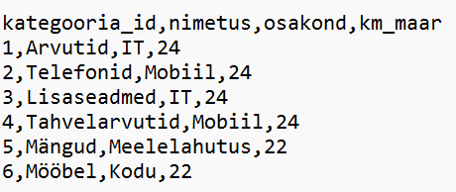
Impordime andmeid juurde NÄITAN
GITHUB
Kategooriad tabel – lisainfo arvutuste jaoks
Tellimused_uued – rohkem ridu aastate kaupa
Tellimuse_read_uued
Kliendid_uued – JOINide harjutamiseks
CREATE tabel kategooriad
Import data klientide, tellimuste ja tellimuste ridade tabelisse
Mitu rida on tabelis kategooriad? Mitu veergu?
Mitu rida on tabelites tellimused ja tellimuste read peale uute andmete importi? Profileeri aastate kaupa tellimuste arv.
8

Slide 3

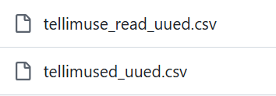

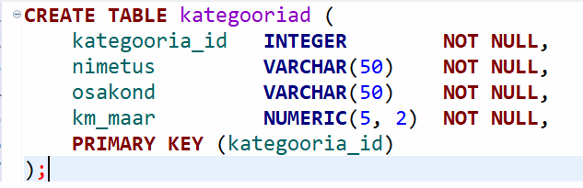
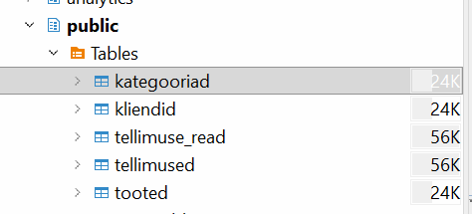
Impordi andmeid juurde ISE
Lisa table kategooria ja impordi andmed 1. https://github.com/emilieabel/andmetarkus/tree/main/Materjalid/Day8%20SQL
Kategooriad tabel – lisainfo arvutuste jaoks
Tellimused_uued – rohkem ridu aastate kaupa
Tellimuse_read_uued
Kliendid_uued
2. CREATE tabel kategooriad
3. Import data klientide, tellimuste ja tellimuste ridade tabelisse
Mitu rida on tabelis kategooriad? Mitu veergu? Kuidas võiks olla seotud toodete tabeliga?
Mitu rida on tabelites tellimused ja tellimuste read peale uute andmete importi?
Profileeri aastate kaupa tellimuste arv.
8

Slide 4
KONTROLLI ÄRA
select COUNT(*) from tellimused t ; --kontrollnumber - 140
select COUNT(*) from tellimuse_read tr; --kontrollnumber - 256
select COUNT(*) from tooted; --kontrollnumber - 15
select COUNT(*) from kliendid; --kontrollnumber - 35
select COUNT(*) from kategooriad --kontrollnumber - 6
--semikoolonid vahel, siis saab vajutada ALT+X

Slide 5
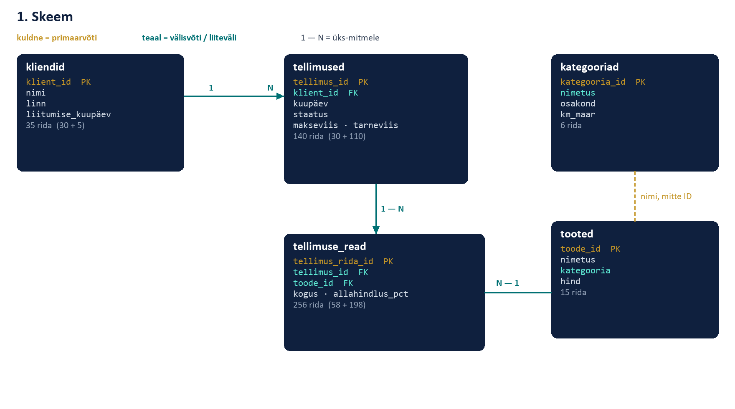
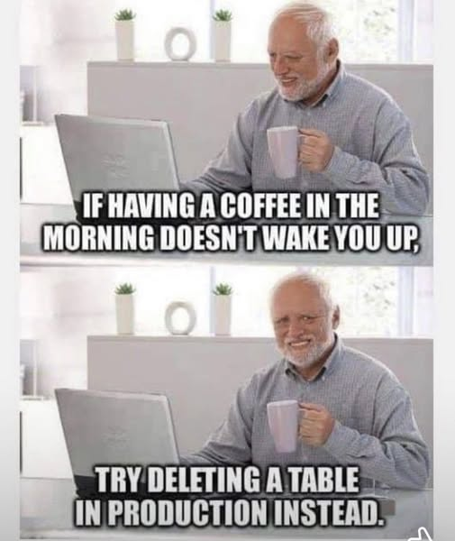
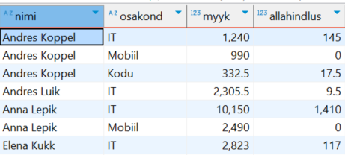
Tähtskeemis oleks osakond ja KM juba toodete tabelis. Meil on praegu algallikas, mida analüüsime. Algallaikas tavaliselt rel andmebaas andmete sisestamiseks ja kirjete haaval töötlemisek pigem
Eraldi kategooriad on teadlik — JOIN-i harjutamiseks. Seos on teksti alusel, mis võid andmeallikates ette tulla.

Slide 6

PLOKK 5 · 2 AK T (90 MIN)
JOIN kahe tabeliga
7

Slide 7
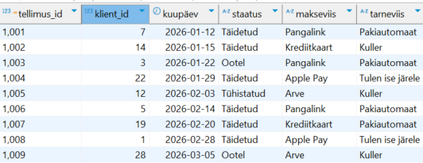
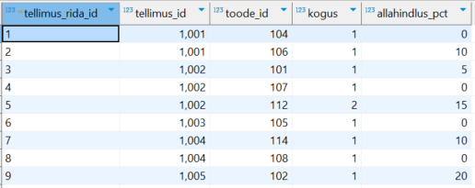
Miks JOIN?
Ilma JOIN-ita
JOIN-iga
tellimused näitab klient_id = 7.
Sa ei näe, et see on Mari Kask.
tellimuse_read näitab toode_id = 104.
Sa ei näe, et see on Galaxy S24.
Klient_id alusel teisest tabelist -> Mari Kask.
Toode_id alusel teisest tabelist -> Galaxy S24
JOINI aluseks on võtmeveerud
8

Slide 8
JOIN-i tüübid — lühidalt
JOIN ehk INNER JOIN
LEFT JOIN
RIGHT JOIN
Liidab kaks tabelit ON-tingimusega.
Kirjutamata jätad INNER:
JOIN = INNER JOIN.
Ainult read, millel ON mõlemas tabelis vasted ehk kahetabeli ühisosa.
Klient ilma tellimuseta ei tule tulemisse.
Kõik vasaku tabeli read. Paremal puuduv = NULL.
FROM kliendid LEFT JOIN tellimused — kõik kliendid, ka need, kes pole tellinud.
Kõik vasaku tabeli read. Paremal puuduv = NULL.
FROM kliendid LEFT JOIN tellimused — kõik kliendid, ka need, kes pole tellinud.
FULL OUTER JOIN
Mõlema tabeli kõik read. Puuduv pool = NULL.
Harvem vajalik. Mõnes süsteemis (nt SQLite) pole otse olemas.
9
Notes:
Täna harjutame INNER JOIN-i. LEFT/FULL on ülevaade: tead, et olemas, et tehisaru või dokumentatsioon ei ehmataks.

Slide 9
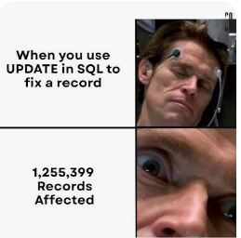
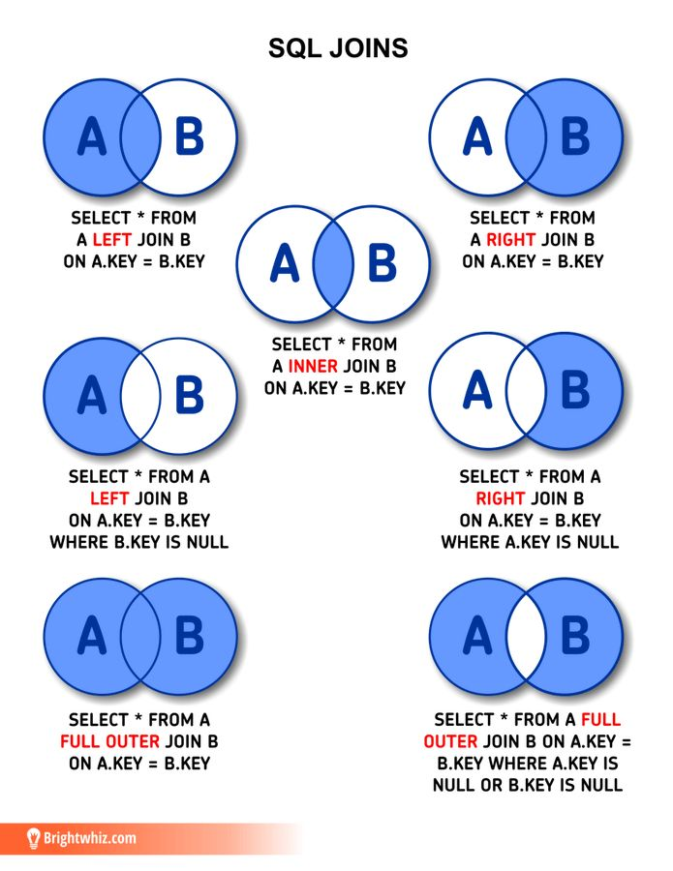

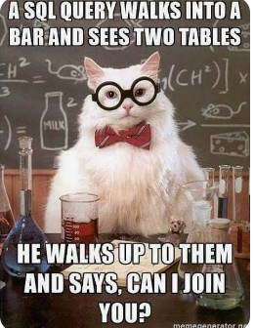
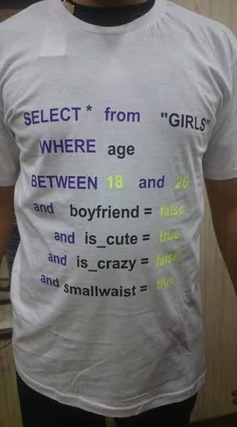

Slide 10
Tavaline JOIN ehk INNER JOIN — ainult read, millel on paar
SELECT * --- kuva mõlemad tabelid koos
FROM tellimused t
JOIN kliendid k
ON t.klient_id = k.klient_id;
SELECT t.tellimus_id, t.kuupäev, t.makseviis, k.nimi --kuva mõlemast mõned veerud, tabeli alias
FROM tellimused t
JOIN kliendid k
ON t.klient_id = k.klient_id;
• ON ütleb paari: sama klient_id.
• Alias t ja k hoiab veerunimed lühikesed.
• JOIN jätab ära read ilma paarita.
10

Slide 11
JOINid NÄITAN
Alias t ja k hoiab veerunimed lühikesed.
-- 1) INNER JOIN — ainult read, mis klapivad MÕLEMA tabeliga
SELECT k.klient_id, k.nimi, t.tellimus_id, t.kuupäev
FROM kliendid k
INNER JOIN tellimused t
ON k.klient_id = t.klient_id;
-- 2) LEFT JOIN — kõik kliendid, ka need, kellel tellimust pole
SELECT k.klient_id, k.nimi, t.tellimus_id, t.kuupäev
FROM kliendid k
LEFT JOIN tellimused t
ON k.klient_id = t.klient_id;
-- 3) LEFT JOIN + tühi pool — kliendid ILMA tellimuseta
SELECT k.klient_id, k.nimi, k.linn
FROM kliendid k
LEFT JOIN tellimused t
ON k.klient_id = t.klient_id
WHERE t.tellimus_id IS NULL;
-- 4) RIGHT JOIN — sama mis LEFT, tabelid on vahetatud
SELECT k.klient_id, k.nimi
FROM kliendid k
RIGHT JOIN tellimused t
ON k.klient_id = t.klient_id;
-- 5) FULL OUTER JOIN — kõik kliendid JA kõik tellimused
SELECT k.klient_id, k.nimi, t.tellimus_id, t.kuupäev
FROM kliendid k
FULL OUTER JOIN tellimused t
ON k.klient_id = t.klient_id;
-- 6) Mitu tellimust kliendil? (LEFT, et 0-ga kliendid jääksid alles)
SELECT
k.nimi,
COUNT(t.tellimus_id) AS tellimuste_arv
FROM kliendid k
LEFT JOIN tellimused t
ON k.klient_id = t.klient_id
GROUP BY k.klient_id, k.nimi
ORDER BY tellimuste_arv, k.nimi;
10

Slide 12
Uuri, mõtesta, aruta, joonista, loenda ridu ISE
-- 4) RIGHT JOIN — sama mis LEFT, tabelid on vahetatud
SELECT k.klient_id, k.nimi
FROM kliendid k
RIGHT JOIN tellimused t
ON k.klient_id = t.klient_id;
-- 5) FULL OUTER JOIN — kõik kliendid JA kõik tellimused
SELECT k.klient_id, k.nimi, t.tellimus_id, t.kuupäev
FROM kliendid k
FULL OUTER JOIN tellimused t
ON k.klient_id = t.klient_id;
-- 6) Mitu tellimust kliendil? (LEFT, et 0-ga kliendid jääksid alles)
SELECT k.nimi,
COUNT(t.tellimus_id) AS tellimuste_arv
FROM kliendid k
LEFT JOIN tellimused t
ON k.klient_id = t.klient_id
GROUP BY k.klient_id, k.nimi
ORDER BY tellimuste_arv, k.nimi DESC;
-- 1) INNER JOIN — ainult read, mis klapivad MÕLEMA tabeliga
SELECT k.klient_id, k.nimi, t.tellimus_id, t.kuupäev
FROM kliendid k
INNER JOIN tellimused t
ON k.klient_id = t.klient_id;
-- 2) LEFT JOIN — kõik kliendid, ka need, kellel tellimust pole
SELECT k.klient_id, k.nimi, t.tellimus_id, t.kuupäev
FROM kliendid k
LEFT JOIN tellimused t
ON k.klient_id = t.klient_id;
-- 3) LEFT JOIN + tühi pool — kliendid ILMA tellimuseta
SELECT k.klient_id, k.nimi, k.linn
FROM kliendid k
LEFT JOIN tellimused t
ON k.klient_id = t.klient_id
WHERE t.tellimus_id IS NULL;
10

Slide 13
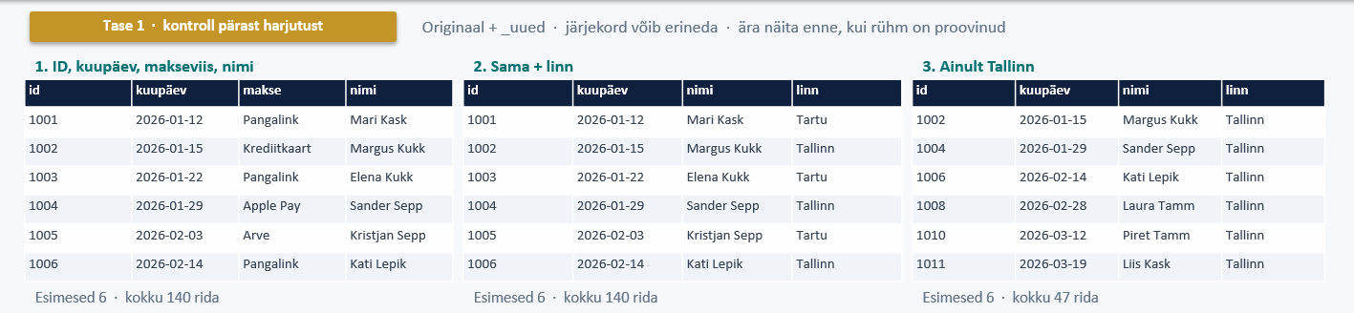
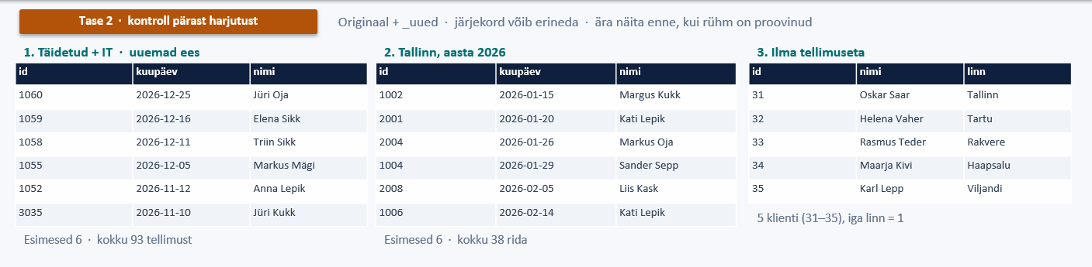
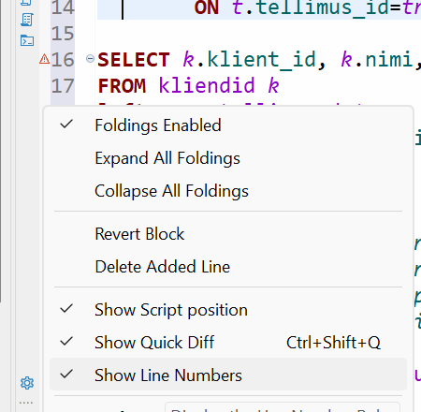
Harjutus 1 — proovi ISE
Tase 1 kõigile · tase 2 kui valmis
Tase 1
Tase 2
1. Seo tellimused ja kliendid. Kuva tellimuse ID, kuupäev, makseviis ja ostja nimi.
2. Sama, lisa ka kliendi linn.
3. Sama, aga ainult kliendid, kelle linn on 'Tallinn'.
1. Ainult staatus 'Täidetud’ ja IT osakonna tellimused, sorteerituna kuupäeva järgi uuemad ees.
Seo tellimused ja kliendid. Ainult Tallinna klientide selle aasta tellimused.
Kuva kliendid, kellel pole tellimusi linnade kaupa. FROM tellimused RIGHT JOIN kliendid …… -paremast tabelist võta kõik read
Loenda liitumiskuu järgi kliente, kellel pole tellimusi. EXTRACT(MONTH FROM k.liitumise_kuupäev)::integer AS kuu
Reanumbrite nähtavale toomine: paremklõps koodiakna vasakus servas
11
Notes:
Jäta see slaid ekraanile. Kolm harjutust mõlemal tasemel. Lahendused järgmistel slaididel.
Tase 1 kontrolltabelid on järgmisel slaidil. Ära näita enne, kui rühm on proovinud.

Slide 14
Harjutus 1 · Tase 1 kontroll
Tase 1 · kontroll pärast harjutust
Originaal + _uued · järjekord võib erineda · ära näita enne, kui rühm on proovinud
1. ID, kuupäev, makseviis, nimi
2. Sama + linn
3. Ainult Tallinn
id | kuupäev | makse | nimi
1001 | 2026-01-12 | Pangalink | Mari Kask
1002 | 2026-01-15 | Krediitkaart | Margus Kukk
1003 | 2026-01-22 | Pangalink | Elena Kukk
1004 | 2026-01-29 | Apple Pay | Sander Sepp
1005 | 2026-02-03 | Arve | Kristjan Sepp
1006 | 2026-02-14 | Pangalink | Kati Lepik
id | kuupäev | nimi | linn
1001 | 2026-01-12 | Mari Kask | Tartu
1002 | 2026-01-15 | Margus Kukk | Tallinn
1003 | 2026-01-22 | Elena Kukk | Tartu
1004 | 2026-01-29 | Sander Sepp | Tallinn
1005 | 2026-02-03 | Kristjan Sepp | Tartu
1006 | 2026-02-14 | Kati Lepik | Tallinn
id | kuupäev | nimi | linn
1002 | 2026-01-15 | Margus Kukk | Tallinn
1004 | 2026-01-29 | Sander Sepp | Tallinn
1006 | 2026-02-14 | Kati Lepik | Tallinn
1008 | 2026-02-28 | Laura Tamm | Tallinn
1010 | 2026-03-12 | Piret Tamm | Tallinn
1011 | 2026-03-19 | Liis Kask | Tallinn
Esimesed 6 · kokku 140 rida
Esimesed 6 · kokku 140 rida
Esimesed 6 · kokku 47 rida
Notes:
Näita alles pärast iseseisvat tööd. Pikad nimekirjad on katkestatud; täielik leht: join_tase1_kontroll.html

Slide 15
Harjutus 1 · Tase 2 kontroll
Tase 2 · kontroll pärast harjutust
Originaal + _uued · järjekord võib erineda · ära näita enne, kui rühm on proovinud
1. Täidetud + IT · uuemad ees
2. Tallinn, aasta 2026
3. Ilma tellimuseta
id | kuupäev | nimi
1060 | 2026-12-25 | Jüri Oja
1059 | 2026-12-16 | Elena Sikk
1058 | 2026-12-11 | Triin Sikk
1055 | 2026-12-05 | Markus Mägi
1052 | 2026-11-12 | Anna Lepik
3035 | 2026-11-10 | Jüri Kukk
id | kuupäev | nimi
1002 | 2026-01-15 | Margus Kukk
2001 | 2026-01-20 | Kati Lepik
2004 | 2026-01-26 | Markus Oja
1004 | 2026-01-29 | Sander Sepp
2008 | 2026-02-05 | Liis Kask
1006 | 2026-02-14 | Kati Lepik
id | nimi | linn
31 | Oskar Saar | Tallinn
32 | Helena Vaher | Tartu
33 | Rasmus Teder | Rakvere
34 | Maarja Kivi | Haapsalu
35 | Karl Lepp | Viljandi
5 klienti (31–35), iga linn = 1
Esimesed 6 · kokku 93 tellimust
Esimesed 6 · kokku 38 rida
Notes:
Näita alles pärast tase 2 tööd. Täisnimekiri: join_tase2_kontroll.html

Slide 16
PLOKK 6
JOIN + GROUP BY ja kategooriad
14

Slide 17
JOIN + GROUP BY — mitu tabelit koos ja arvutused
SELECT k.linn, t.tarneviis, COUNT(*) AS tellimuste_arv
FROM tellimused t
INNER JOIN kliendid k ON t.klient_id = k.klient_id
GROUP BY k.linn, t.tarneviis;
GROUP BY-s peavad olema samad mittearvutatavad veerud mis SELECT-is.
15

Slide 18
Harjutus 2 — proovi ISE
Tase 1 kõigile · tase 2 kui valmis
Tase 1
Tase 2
1. Seo tooted ja kategooriad. Kategooriate kaupa tellimuste arv.
2. Sama, aga ainult osakond 'IT'.
3. Seo tooted ja kategooriad. Kuva toote nimetus, hind ja osakond.
4. Sama, ainult osakond 'Mobiil'.
5. Seo tooted ja kategooriad. Kuva nimetus ja km_maar. Ainult KM 22.
1. Arvuta keskmine tootehind osakondade lõikes.
2. Kuva linn, tarneviis ja tellimuste arv. Suurema tellimuste arvuga eespool.
3. Leia toodete arv tellimuste ridadel osakondade lõikes.
17
Notes:
Jäta see slaid ekraanile. Kolm harjutust mõlemal tasemel. Lahendused järgmistel slaididel.
Tase 1 kontrolltabelid on järgmisel slaidil. Ära näita enne, kui rühm on proovinud.

Slide 19
Harjutus 2 · Tase 1 kontroll
Tase 1 · kontroll pärast harjutust
Originaal + _uued · järjekord võib erineda · ära näita enne, kui rühm on proovinud
1. Tellimuste arv kategooriati (COUNT DISTINCT)
2. Ainult osakond IT
kategooria | tellimusi
Lisaseadmed | 94
Arvutid | 51
Telefonid | 36
Mööbel | 20
Mängud | 14
Tahvelarvutid | 14
kategooria | tellimusi
Lisaseadmed | 94
Arvutid | 51
4. Osakond Mobiil
nimetus | hind | osakond
Nutitelefon Samsung Galaxy S24 | 850 | Mobiil
Nutitelefon iPhone 15 | 990 | Mobiil
Tahvelarvuti iPad Air | 650 | Mobiil
Lisaseadmed 94 = tellimused. 119 oleks ridu (COUNT *).
3. Nimetus, hind, osakond (kõik 15 toodet)
nimetus | hind | osakond
Sülearvuti Asus ZenBook | 950 | IT
Sülearvuti Apple MacBook Air | 1200 | IT
Monitor Dell 27" | 290 | IT
Nutitelefon Samsung Galaxy S24 | 850 | Mobiil
Nutitelefon iPhone 15 | 990 | Mobiil
Juhtmevabad kõrvaklapid Sony | 180 | IT
Arvutihiir Logitech MX Master | 95 | IT
Klaviatuur Razer BlackWidow | 130 | IT
Tahvelarvuti iPad Air | 650 | Mobiil
Nutikell Garmin Fenix | 590 | IT
Väline kõvaketas 2TB | 85 | IT
Mälupulk 128GB | 20 | IT
USB-C jaotur/dokk | 65 | IT
Mängukonsool PlayStation 5 | 520 | Meelelahutus
Mänguritool Razer | 350 | Kodu
5. Ainult KM 22
nimetus | km_maar
Mängukonsool PlayStation 5 | 22
Mänguritool Razer | 22
Notes:
Näita alles pärast iseseisvat tööd. Pikad nimekirjad on katkestatud; täielik leht: join_tase1_kontroll.html

Slide 20
Harjutus 2 · Tase 2 kontroll
Tase 2 · kontroll pärast harjutust
Originaal + _uued · järjekord võib erineda · ära näita enne, kui rühm on proovinud
1. Keskmine hind osakonniti (kataloog)
2. Linn × tarneviis · COUNT tellimusi
osakond | tooteid | keskmine
Mobiil | 3 | 830.00
Meelelahutus | 1 | 520.00
IT | 10 | 360.50
Kodu | 1 | 350.00
linn | tarneviis | arv
Tallinn | Pakiautomaat | 20
Tartu | Pakiautomaat | 18
Tallinn | Tulen ise järele | 15
Tallinn | Kuller | 12
Narva | Pakiautomaat | 9
Viljandi | Pakiautomaat | 9
Pärnu | Pakiautomaat | 8
Tartu | Kuller | 7
Kuressaare | Kuller | 5
Narva | Kuller | 5
Narva | Tulen ise järele | 5
Pärnu | Tulen ise järele | 5
Viljandi | Tulen ise järele | 5
Pärnu | Kuller | 4
Tartu | Tulen ise järele | 4
Kuressaare | Tulen ise järele | 4
Kuressaare | Pakiautomaat | 3
Viljandi | Kuller | 2
3. Toodete arv ridadel (SUM kogus / COUNT ridu)
osakond | tooteid | ridu
IT | 244 | 172
Mobiil | 69 | 50
Kodu | 30 | 20
Meelelahutus | 22 | 14
Notes:
Näita alles pärast tase 2 tööd. Täisnimekiri: join_tase2_kontroll.html

Slide 21
PLOKK 7
Seome neli tabelit ja arvutame reaalse müügisumma/lõppsumma
20

Slide 22
Rea lõppsumma pärast allahindlust NÄITAN
lõppsumma = hind × kogus × (1 − allahindlus_pct / 100)
SELECT
tr.tellimus_id,
td.nimetus,
tr.kogus,
td.hind,
tr.allahindlus_pct,
(td.hind * tr.kogus * (1 - tr.allahindlus_pct / 100.0)) AS rida_loppsumma
FROM tellimuse_read tr
INNER JOIN tooted td ON tr.toode_id = td.toode_id;
Kasuta 100.0, et jagamine jääks komaga. Näide: 180 € × 1 × 0,9 = 162 €.
21

Slide 23
Neli tabelit — tulu kliendi kaupa NÄITAN / ISE
SELECT
k.nimi,
SUM(td.hind * tr.kogus * (1 - tr.allahindlus_pct / 100.0)) AS reaalselt_makstud
FROM kliendid k
INNER JOIN tellimused t ON k.klient_id = t.klient_id
INNER JOIN tellimuse_read tr ON t.tellimus_id = tr.tellimus_id
INNER JOIN tooted td ON tr.toode_id = td.toode_id
WHERE t.staatus = 'Täidetud'
GROUP BY k.nimi
ORDER BY reaalselt_makstud DESC;
Ahel: klient → tellimus → rida → toode. ON: tr.tellimus_id, mitte t.tellimus_id kaks korda.
22

Slide 24
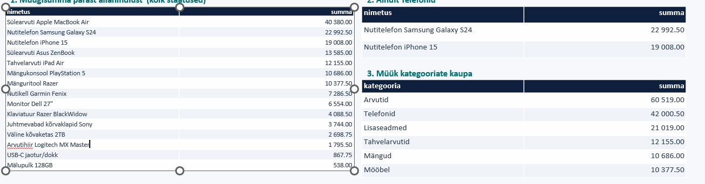
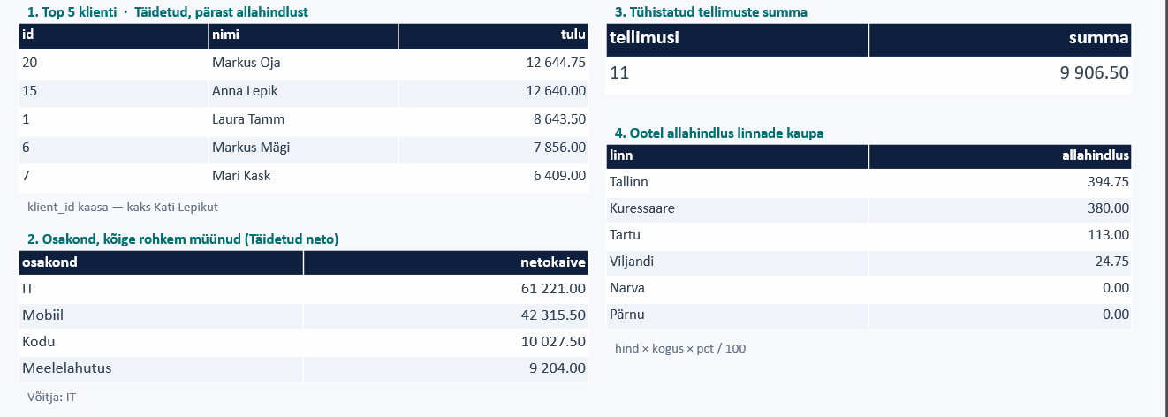
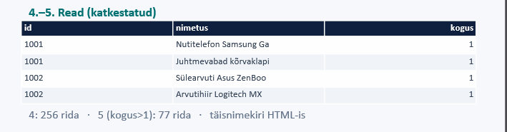
Harjutus 3 — proovi ISE
Tase 1 kõigile · tase 2 kui valmis
SUM(td.hind * tr.kogus * (1 - tr.allahindlus_pct / 100.0)) AS reaalselt_makstud
Tase 1
Tase 2
1. Seo tellimuse_read ja tooted. Kuva toodete nimetused ja müügisumma kokku peale allahindlust.
2. Sama, aga ainult kategooria 'Telefonid'.
3. Sama, aga müük kategooriate kaupa.
4. Seo tellimuse_read ja tooted. Kuva tellimuse ID, toote nimetus ja kogus.
5. Sama, ainult read, kus kogus on suurem kui 1.
1. Leia 5 klienti, kes on toonud kõige rohkem tulu (allahindlusega). Ainult 'Täidetud’.
2. Leia osakond, kes on kõige rohkem müünud.
3. Arvuta tühistatud tellimuste summa.
4. Arvuta ootel tellimustel allahindluste summa linnade kaupa.
23
Notes:
Jäta see slaid ekraanile. Kolm harjutust mõlemal tasemel. Lahendused järgmistel slaididel.
Tase 1 kontrolltabelid on järgmisel slaidil. Ära näita enne, kui rühm on proovinud.

Slide 25
Harjutus 3 · Tase 1 kontroll
Tase 1 · kontroll pärast harjutust
Originaal + _uued · järjekord võib erineda · ära näita enne, kui rühm on proovinud
1. Müügisumma pärast allahindlust (kõik staatused)
2. Ainult Telefonid
nimetus | summa
Sülearvuti Apple MacBook Air | 40 380.00
Nutitelefon Samsung Galaxy S24 | 22 992.50
Nutitelefon iPhone 15 | 19 008.00
Sülearvuti Asus ZenBook | 13 585.00
Tahvelarvuti iPad Air | 12 155.00
Mängukonsool PlayStation 5 | 10 686.00
Mänguritool Razer | 10 377.50
Nutikell Garmin Fenix | 7 286.50
Monitor Dell 27" | 6 554.00
Klaviatuur Razer BlackWidow | 4 088.50
Juhtmevabad kõrvaklapid Sony | 3 744.00
Väline kõvaketas 2TB | 2 698.75
Arvutihiir Logitech MX Master | 1 795.50
USB-C jaotur/dokk | 867.75
Mälupulk 128GB | 538.00
nimetus | summa
Nutitelefon Samsung Galaxy S24 | 22 992.50
Nutitelefon iPhone 15 | 19 008.00
3. Müük kategooriate kaupa
kategooria | summa
Arvutid | 60 519.00
Telefonid | 42 000.50
Lisaseadmed | 21 019.00
Tahvelarvutid | 12 155.00
Mängud | 10 686.00
Mööbel | 10 377.50
4.–5. Read (katkestatud)
id | nimetus | kogus
1001 | Nutitelefon Samsung Ga | 1
1001 | Juhtmevabad kõrvaklapi | 1
1002 | Sülearvuti Asus ZenBoo | 1
1002 | Arvutihiir Logitech MX | 1
4: 256 rida · 5 (kogus>1): 77 rida · täisnimekiri HTML-is
Notes:
Näita alles pärast iseseisvat tööd. Pikad nimekirjad on katkestatud; täielik leht: join_tase1_kontroll.html

Slide 26
Harjutus 3 · Tase 2 kontroll
Tase 2 · kontroll pärast harjutust
Originaal + _uued · järjekord võib erineda · ära näita enne, kui rühm on proovinud
1. Top 5 klienti · Täidetud, pärast allahindlust
3. Tühistatud tellimuste summa
id | nimi | tulu
20 | Markus Oja | 12 644.75
15 | Anna Lepik | 12 640.00
1 | Laura Tamm | 8 643.50
6 | Markus Mägi | 7 856.00
7 | Mari Kask | 6 409.00
tellimusi | summa
11 | 9 906.50
4. Ootel allahindlus linnade kaupa
linn | allahindlus
Tallinn | 394.75
Kuressaare | 380.00
Tartu | 113.00
Viljandi | 24.75
Narva | 0.00
Pärnu | 0.00
klient_id kaasa — kaks Kati Lepikut
2. Osakond, kõige rohkem müünud (Täidetud neto)
osakond | netokaive
IT | 61 221.00
Mobiil | 42 315.50
Kodu | 10 027.50
Meelelahutus | 9 204.00
hind × kogus × pct / 100
Võitja: IT
Notes:
Näita alles pärast tase 2 tööd. Täisnimekiri: join_tase2_kontroll.html

Slide 27
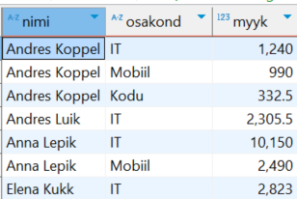
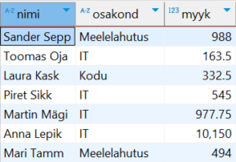
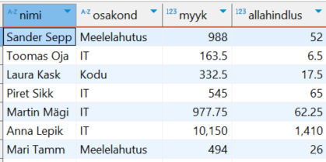
Leia vead: pildil on õige ISE
SELECT
k.nimi,
kat.osakond,
SUM(td.hind * tr.kogus * (1 - tr.allahindlus_pct / 100.0)) AS myyk
FROM kliendid k
INNER JOIN tellimused t ON k.klient_id = t.klient_id
INNER JOIN tellimuse_read tr ON t.tellimus_id = t.tellimus_id
INNER JOIN tooted td ON tr.toode_id = td.toode_id
INNER JOIN kategooriad kat ON td.kategooria = kat.nimetus
WHERE t.staatus = 'Täidetud'
GROUP BY k.nimi, kat.osakond;
SELECT
k.nimi,
kat.osakond,
SUM(td.hind * tr.kogus * (1 - tr.allahindlus_pct / 100.0)) AS myyk
FROM kliendid k
INNER JOIN tellimused t ON k.klient_id = t.klient_id
INNER JOIN tellimuse_read tr ON t.tellimus_id = tr.tellimus_id
INNER JOIN tooted td ON tr.toode_id = td.toode_id
INNER JOIN kategooriad kat ON td.kategooria = kat.kategooria_id
WHERE t.staatus = 'Täidetud'
GROUP BY k.nimi, kat.osakond;
KORRASTA kood ja leia viga
SELECT k.nimi, kat.osakond, SUM(td.hind * tr.kogus * (1 - tr.allahindlus_pct / 100.0)) AS myyk, SUM(td.hind * tr.kogus * tr.allahindlus_pct / 100.0) AS allahindlusFROM kliendid kINNER JOIN tellimused t ON k.klient_id = t.klient_idINNER JOIN tellimuse_read tr ON t.tellimus_id = tr.tellimus_idINNER JOIN tooted td ON tr.toode_id = td.toode_idINNER JOIN kategooriad kat ON td.kategooria = kat.nimetusWHERE t.staatus = 'Täidetud'GROUP BY k.nimi;

Slide 28
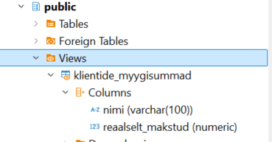
Päringute salvestamine VIEW’deks
New SQL script
CREATE VIEW klientide_myygisummad as
SELECT
k.nimi,
SUM(td.hind * tr.kogus * (1 - tr.allahindlus_pct / 100.0)) AS reaalselt_makstud
FROM kliendid k
INNER JOIN tellimused t ON k.klient_id = t.klient_id
INNER JOIN tellimuse_read tr ON t.tellimus_id = tr.tellimus_id
INNER JOIN tooted td ON tr.toode_id = td.toode_id
WHERE t.staatus = 'Täidetud'
GROUP BY k.nimi
15

Slide 29
Harjutus — proovi ISE
Pane CREATE Scriptid eraldi sql faili
Tase 1
Tase 2
Tase 2
Loo VIEW klientide_myygisummad
Loo VIEW myyk_aastate kaupa
Loo VIEW allahindluste summad osakondade kaupa
+ 2 kasulikku vaadet veel
Kustuta ja muuda VIEW’sid (kasuta tehisaru nõu): lisa aastad, jne muid välju
Kommenteeri VIEW ja IEW veerud
CREATE OR REPLACE VIEW klientide_myygisummad AS
SELECT
k.nimi,
SUM(td.hind * tr.kogus * (1 - tr.allahindlus_pct / 100.0)) AS reaalselt_makstud
FROM kliendid k
INNER JOIN tellimused t ON k.klient_id = t.klient_id
INNER JOIN tellimuse_read tr ON t.tellimus_id = tr.tellimus_id
INNER JOIN tooted td ON tr.toode_id = td.toode_id
WHERE t.staatus = 'Täidetud'
GROUP BY k.nimi;
Peale CREATE käivitamist vajuta File -> Save
Muidu Views->Refresh peale ütleb, et Reveret muudatused: Yes or NO
COMMENT ON VIEW klientide_myygisummad IS 'Kuvab klientide kogusummad täidetud tellimuste lõikes (koos allahindlustega)’;
COMMENT ON COLUMN klientide_myygisummad.nimi IS 'Kliendi täispikk nimi või ettevõtte nimi’;
COMMENT ON COLUMN klientide_myygisummad.reaalselt_makstud IS 'Klientide poolt reaalselt makstud kogusumma eurodes pärast allahindlusi';
29
Notes:
Jäta see slaid ekraanile. Kolm harjutust mõlemal tasemel. Lahendused järgmistel slaididel.

Slide 30
Lisaülesanded
36

Slide 31
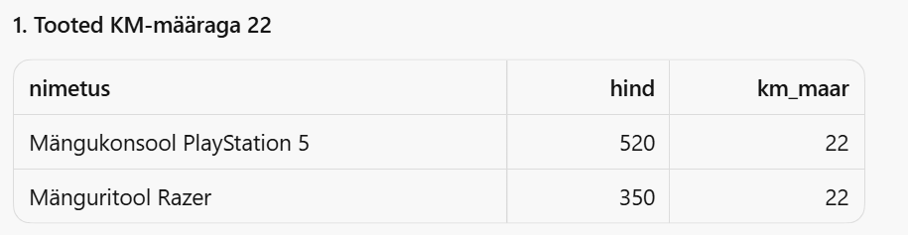
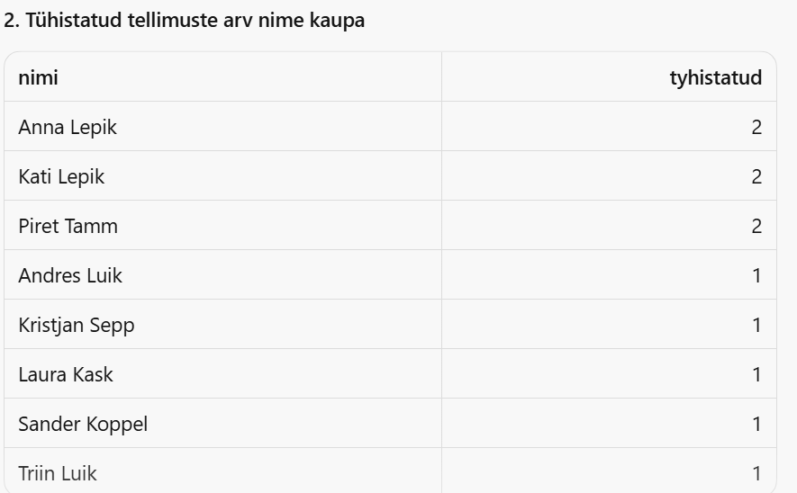
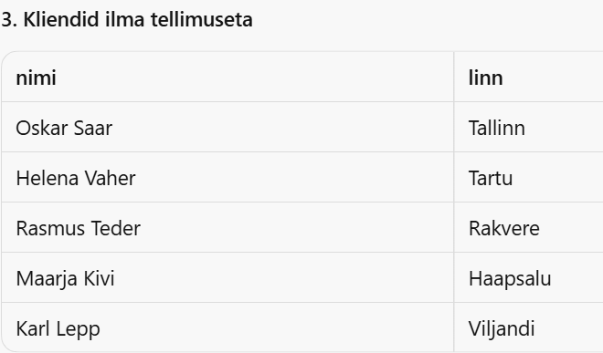
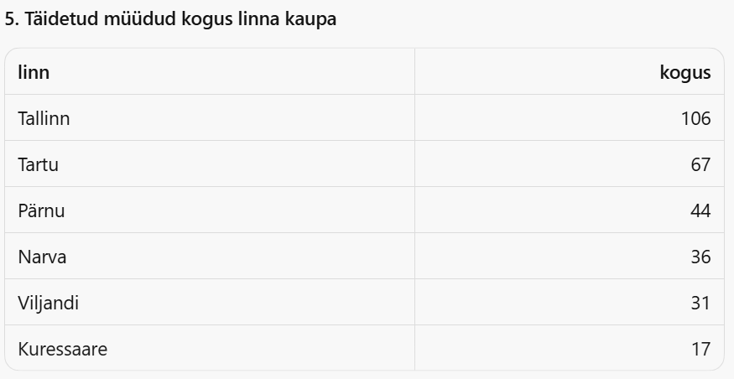
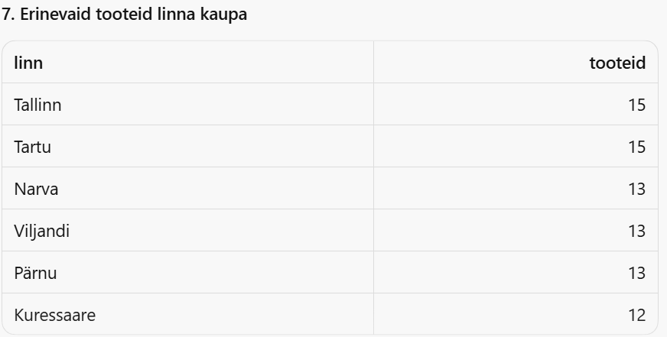
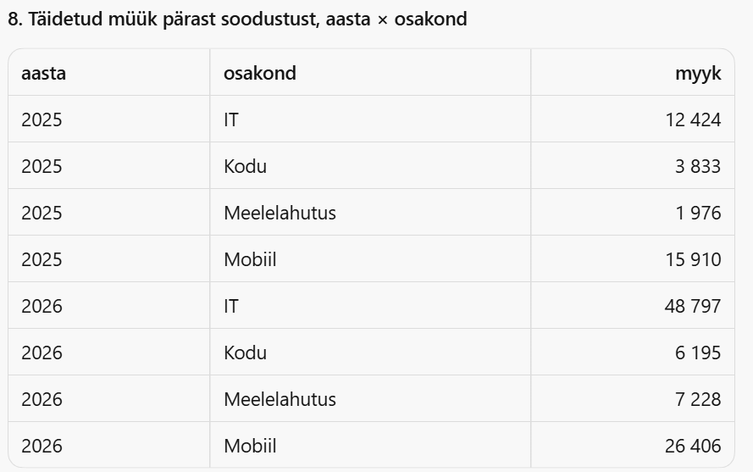
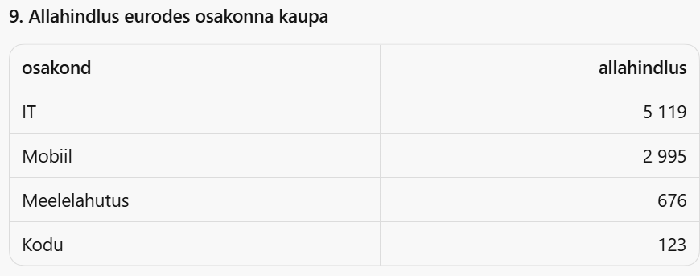
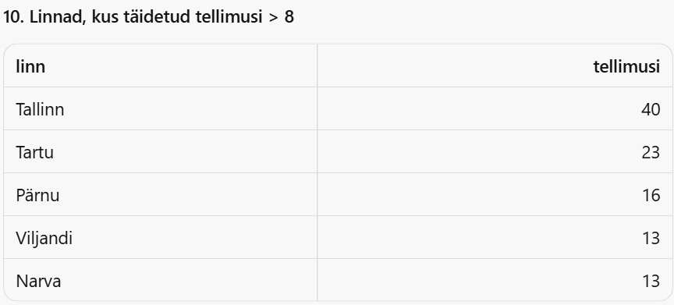
LÜ1 ISE
39

Slide 32
LÜ2 Kui ka lisaülesanded saavad otsa — CTE
Kirjuta tulu-päring ümber WITH-klausliga. Tulemus sama, struktuur selgem.
WITH
taidetud AS (
SELECT tellimus_id, klient_id FROM tellimused WHERE staatus = 'Täidetud'
),
read_summad AS (
SELECT tr.tellimus_id,
SUM(td.hind * tr.kogus * (1 - tr.allahindlus_pct / 100.0)) AS summa
FROM tellimuse_read tr
INNER JOIN tooted td ON tr.toode_id = td.toode_id
GROUP BY tr.tellimus_id
)
SELECT k.nimi, SUM(rs.summa) AS reaalselt_makstud
FROM kliendid k
INNER JOIN taidetud t ON k.klient_id = t.klient_id
INNER JOIN read_summad rs ON t.tellimus_id = rs.tellimus_id
GROUP BY k.nimi
ORDER BY reaalselt_makstud DESC;
39

Slide 33
LÜ 4
Kogu päeva oskused · 1 ülesanne taseme kohta
Tase 1
Tase 2
Seo tooted ja kategooriad. Kuva osakond, toodete arv ja keskmine hind. Sorteeri toodete arvu järgi kahanevalt.
Seo kliendid, tellimused, tellimuse_read ja tooted. Ainult staatus 'Täidetud'. Kuva kliendi linn ja tegelikult makstud summa pärast allahindlust, suuremad ees.
Notes:
Päeva lõpu harjutus. Tase 1 kõigile, tase 2 kiiretele. Tase 1 kontrolltabelid on järgmisel slaidil. Ära näita enne, kui rühm on proovinud.

Slide 34
LÜ4 Tase 1 kontroll
Tase 1 · kontroll pärast harjutust
Originaal + _uued · järjekord võib erineda · ära näita enne, kui rühm on proovinud
Osakond, toodete arv, keskmine hind · sorteeritud toodete arvu järgi kahanevalt
osakond | toodete_arv | keskmine_hind
IT | 10 | 360.50
Mobiil | 3 | 830.00
Meelelahutus | 1 | 520.00
Kodu | 1 | 350.00
Notes:
Näita alles pärast iseseisvat tööd. Pikad nimekirjad on katkestatud; täielik leht: join_tase1_kontroll.html

Slide 35
LÜ4 Tase 2 kontroll
Tase 2 · kontroll pärast harjutust
Originaal + _uued · järjekord võib erineda · ära näita enne, kui rühm on proovinud
Linn ja tegelikult makstud · ainult Täidetud, pärast allahindlust
linn | makstud
Tallinn | 44 006.50
Tartu | 21 967.75
Narva | 19 240.50
Pärnu | 17 736.25
Viljandi | 13 031.50
Kuressaare | 6 785.50
Notes:
Näita alles pärast tase 2 tööd. Täisnimekiri: join_tase2_kontroll.html

